Slide 1
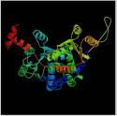

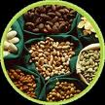
TEMA 4 Las Proteínas
REPASO EBAU 2020 (covid 19)

Slide 2
a) Naturaleza y propiedades generales de los aminoácidos. b) Papel biológico de los mismos; c) ¿de qué forma se relaciona la composición en aminoácidos de una proteína con la función de ésta? Razona la respuesta.
a)
Naturaleza: fórmula (grupo amino y carboxilo).
Propiedades:
Solubles: Muy polares y de pequeño tamaño.
Carácter anfótero: PI
Estereoisomería: los proteicos pertenecen todos a la familia L.
b) Papel:
No proteicos: (variadas)
Neurotransmisores, ej. γ- aminobutírico
Precursores de vitaminas, ej. β- alanina → Vit B₅
Componentes de paredes bacterianas (D – Glutámico)
Etc.
Proteicos: Componentes de proteínas.
c) La E1ª (secuencia de aa) condiciona la E. definitiva (3 ^{aria}) y funcional de la proteína, ya que la geometría espacial (conformación definitiva) , determina la funcionalidad de las proteínas, que fundamentan su modo de acción en la interacción específica, y a nivel geométrico, con otras sustancias .

Slide 3
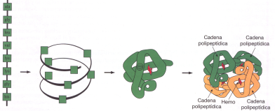
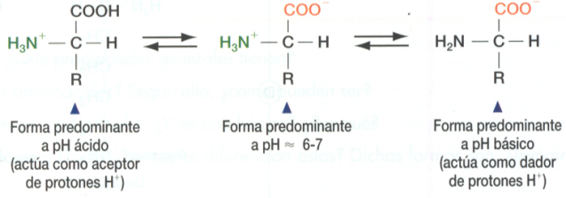
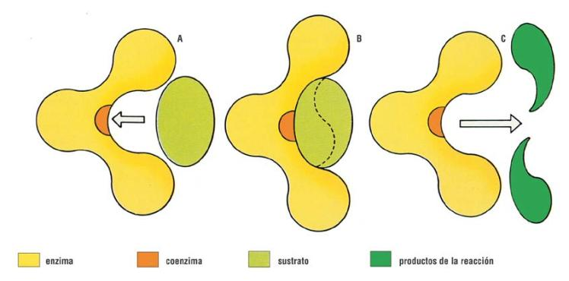
Proteínas
(polímeros)
a)
c)
Aminoácidos
(monómeros)
b)
Estructura
Propiedades
Función
Clasificación
La E Primaria (composición)
(secuencia de aminoácidos) determina la Estructura definitiva y funcional de la proteína
Neutros
α- aminoácidos
(proteicos)
Variadas:
Neurotransmisores
Precursores de vitaminas
Componentes de paredes bacterianas
Apolares
Solubles
Polares
Cargados
Composición
Estereoisomería
Ácidos
Actividad óptica
Componente de:
Péptidos
Proteínas
Básicos
Carácter anfótero
Estructura
3ª, definitiva y funcional
Punto isoeléctrico
Función.
Ej. Enzima-sustrato

Slide 4
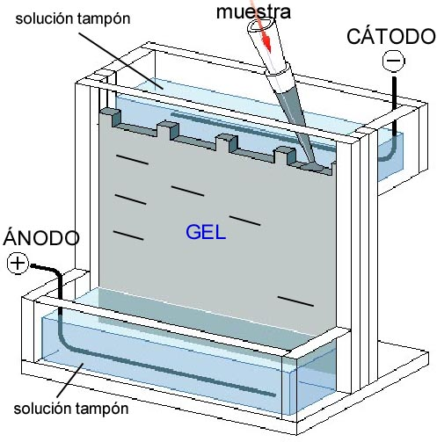
Carácter anfótero
Los aminoácidos son compuesto anfóteros que se caracterizan por tener un grupo amino y otro carboxilo. ¿Se podrían separar los distintos aminoácidos de una mezcla en función de su carga eléctrica? Razona la respuesta
Si, por Electroforesis. A partir de su PI (Valor de pH para el cual un determinado aa no se desplaza en un campo eléctrico, ya que su carga neta es 0). Cada uno tiene un PI diferente. Al modificar el pH de la disolución que los contienen, las cargas de los AA variarán y se separarán en el campo eléctrico.

Slide 5
¿Qué propiedades físico – químicas de las proteínas justifican su papel biológico?
Nos piden relación entre Propiedades y función.
Solubilidad :
Solubles: Globulares (coloides): Transportadoras, ej. LDL, HDL
Insolubles: Fibrosas: Estructurales, ej. Queratina
Especificidad funcional (Estructura-función):
ej. Enzimas - Sustrato
Desnaturalización:
Perdida de funcionalidad
Plasticidad :
ej. interacción con sustratos, modelo ajuste inducido
Comente las principales características químicas, estructurales y funcionales de las proteínas, razonando la relación entre ellas. Representa mediante un dibujo claro los diferentes niveles estructurales que pueden presentar las proteínas.
Nos pide relación entre Composición (naturaleza), estructura y función, combinada con la anterior se resolvería en su totalidad con la parte del esquema general correspondiente a proteínas. La estructura puede desglosarse a través de una tabla. Resolvemos con el esquema
Ambas juntas: Relación Composición- Estructura- Propiedades- Función.

Slide 6
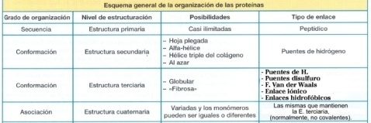
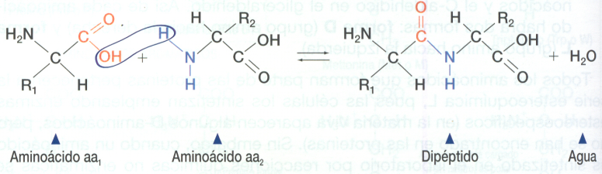
Proteínas
(polímeros)
Enlaces
Peptídicos
entre aminoácidos
formadas a partir de
Estructura
Composición
Enlace
Peptídico
Primaria
(secuencia de aa)
mantenida
por
Secundaria
(plegamiento de ECC)
mantenida por
P.H. entre
CO y NH
α-hélice
β-laminar
Enlaces entre R:
Covalentes S-S
Iónicos
P.H.
Hidrofóbicos
F. de V.der Vall
Irregular
Terciaria
(definitiva y funcional)
mantenida
por
Comente las principales características químicas, estructurales y funcionales de las proteínas, razonando la relación entre ellas. Representa mediante un dibujo claro los diferentes niveles estructurales que pueden presentar las proteínas.
Nos pide relación entre Composición (naturaleza), estructura y función
Propiedades
Globular
Globulares: Si, coloides
Fibrosa
Fibrosas: No
Solubilidad
Cuaternaria
(oligómero y protómeros funcionales)
Enlaces entre Radicales:
normalmente débiles
Factor Físico: Tª
mantenida
por
Desnaturalización
Factor químico: pH
Función
Composicional
Especificidad
Estáticas: Reserva aa , ESTRUCTURAL
Funcional
Fisiológicas
Homeostática
Tramnsport.
Hormonal
Contráctil
Factor de transcripción
Plasticidad
pI alto: Proteínas básicas
Catalizadora: ENZIMAS
Punto isoeléctrico
pI bajo: Proteínas ácidas
INMUNOLÓGICA (Ac)

Slide 7
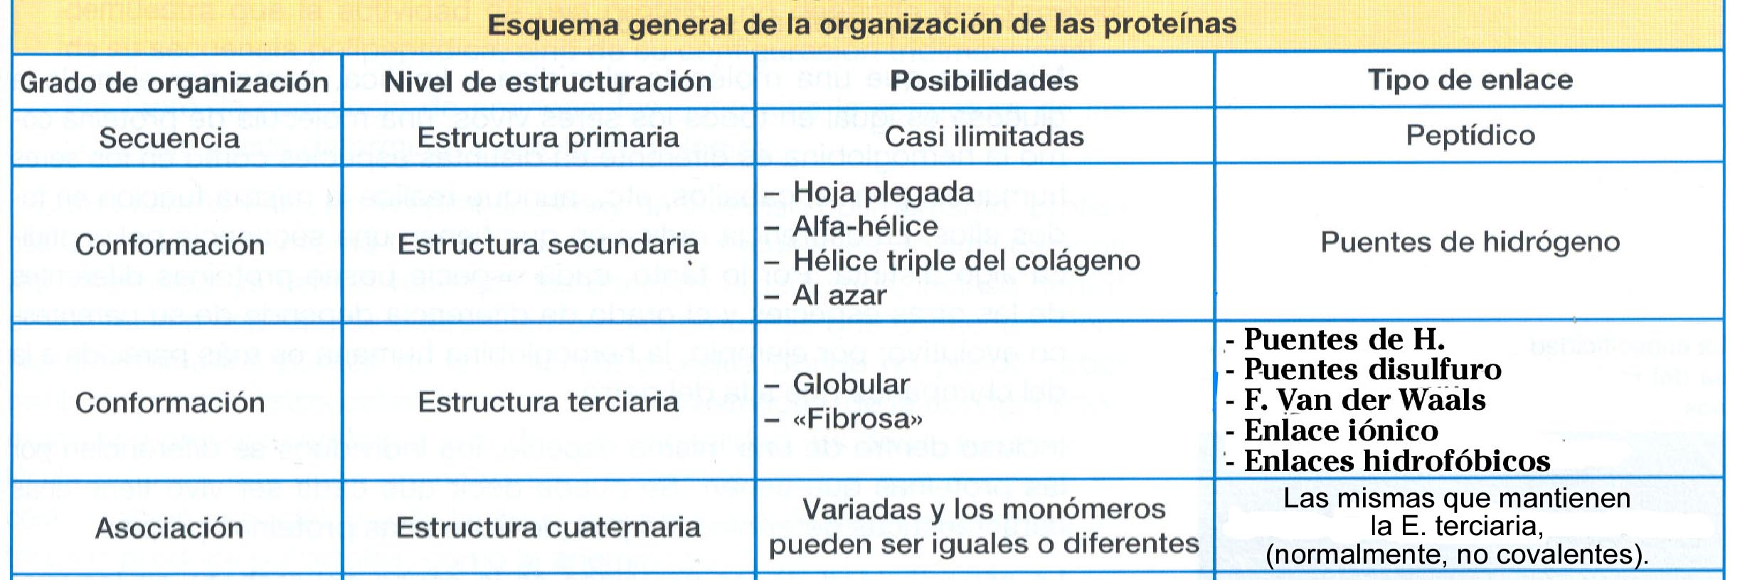

Slide 8
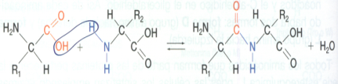
Los Prótidos
se clasifican en
Aminoácidos
(monómeros)
Péptidos
Proteínas
(polímeros)
formados a partir de
Enlaces
Peptídicos
Estructura
Estructura
Propiedades
Función
Clasificación
Primaria
(secuencia de aa)
mantenida
por
Enlace
Peptídico
Variadas: Neurotrnasmisores, etc.
Neutros
Propiedades
α- aminoácidos
Secundaria
(plegamiento de ECC)
mantenida por
P.H. entre
CO y NH
Apolares
Resonancia
Polares
Rígido
Plano
α-hélice
Solubles
Componente de:
Péptidos
Proteínas
β-laminar
Enlaces entre R:
Covalentes S-S
Iónicos
P.H.
Hidrofóbicos
F. de V.der Vall
Cargados
Irregular
Estereoisomería
Función
Ácidos
Terciaria
(definitiva y funcional)
mantenida
por
Actividad óptica
Básicos
Reguladora
(metabolitos variados)
Globular
Carácter anfótero
Globulares: Si, coloides
Propiedades
Fibrosa
Enlaces entre Radicales:
normalmente débiles
Punto isoeléctrico
Fibrosas: No
Solubilidad
Cuaternaria
(oligómero y protómeros funcionales)
Factor Físico: Tª
mantenida
por
Desnaturalización
Factor químico: pH
Función
Composicional
Especificidad
Estáticas: Reserva aa , ESTRUCTURAL
Funcional
Fisiológicas
Homeostática
Tramnsport.
Hormonal
Contráctil
Facor de transcripción
Plasticidad
pI alto: Proteínas básicas
Catalizadora: ENZIMAS
Punto isoeléctrico
pI bajo: Proteínas ácidas
INMUNOLÓGICA (Ac)

Slide 9
El enlace peptídico presenta unas características peculiares derivadas de una propiedad conocida como resonancia. Representa dichas formas resonantes y comenta cuales son esas características.
Es rígido y plano
Formas resonantes:
O
OH
C
N
C
N
H

Slide 10
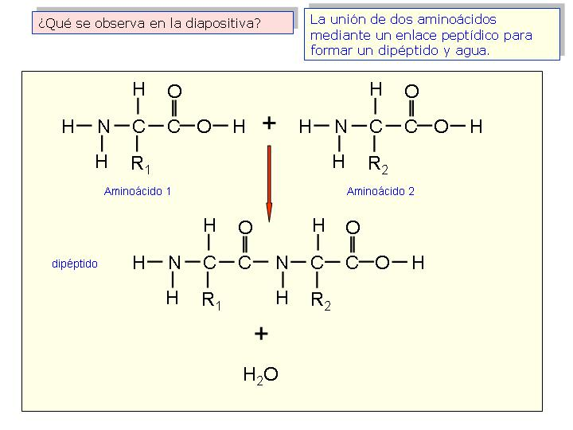
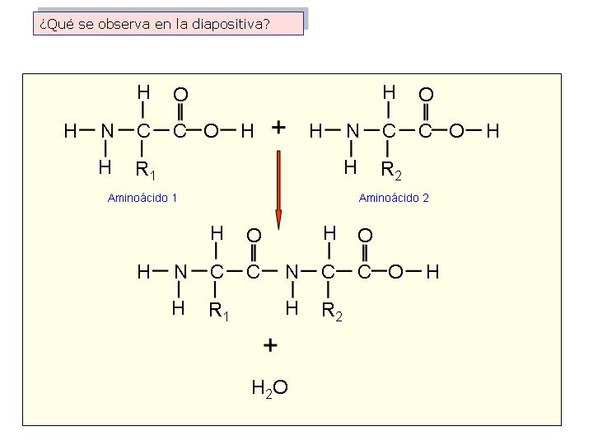

Slide 11
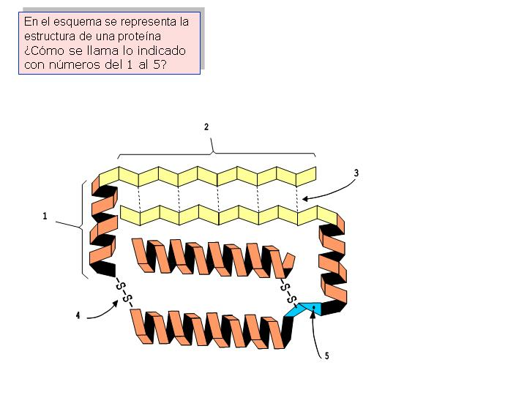
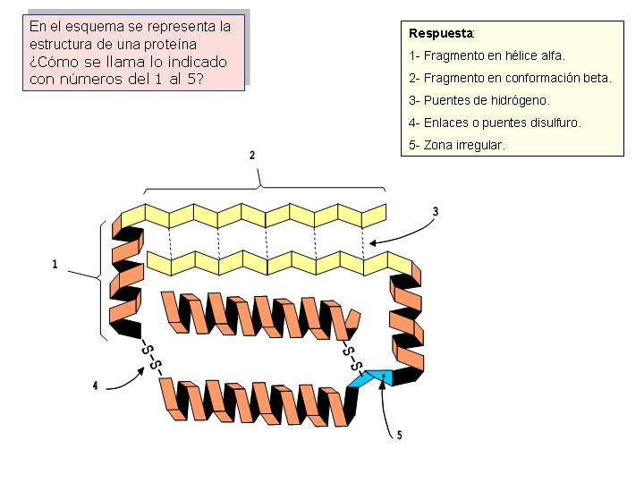

Slide 12
¿Qué características moleculares definen respectivamente los distintos niveles estructurales de las proteínas?
E1ª:secuencia de aa x enlaces peptídicos.
E2ª: x PH entre-NH...OC- (componentes del e. peptídico) E3ª: x PH, etc. diferentes tipos de enlaces entre R de aa.
E4ª: diferentes enlaces entre distintas cadenas polipeptídicas con E 3ª (protómeros) ⇒ (oligómero)
Nota *PH: puentes de Hidrógeno
a)¿Qué entendemos por estructura secundaria de una proteína?
b) Indica que elementos estructurales son característicos de este nivel estructural.
c) ¿Qué cambios tienen lugar en la estructura secundaria de una proteína en su paso a la terciaria?
Primer nivel estructural estable que adquiere una cadena polipeptidica (E1ª), cuando se pliega espontáneamente .
Elementos: esqueleto covalente común (Extremos amino y carboxilo, Cα, enlace peptídico) plegado en α-helice o lámina plegada (explicar ambos)
Para E3ª, la conformación 2ª se pliega sobre si misma adoptando una disposición espacial mantenida por enlaces entre radicales de aa.

Slide 13


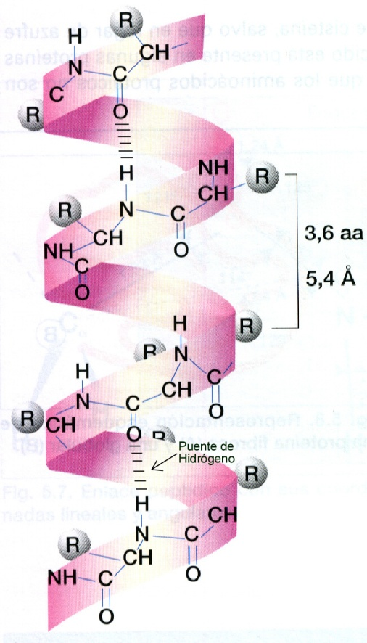
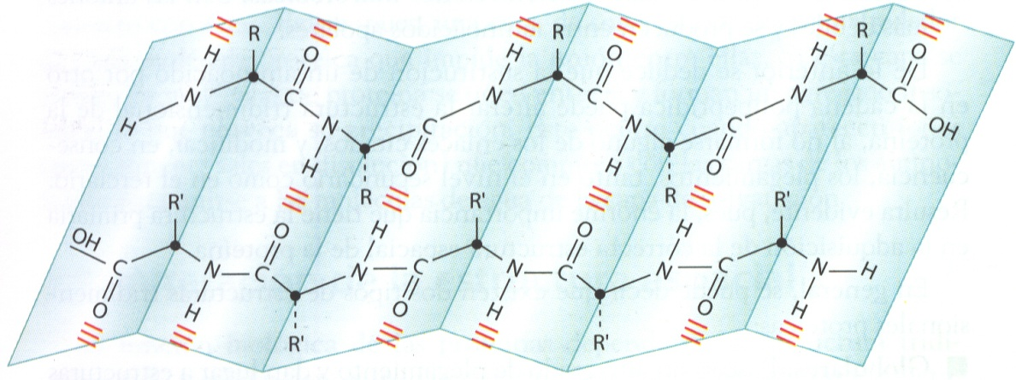
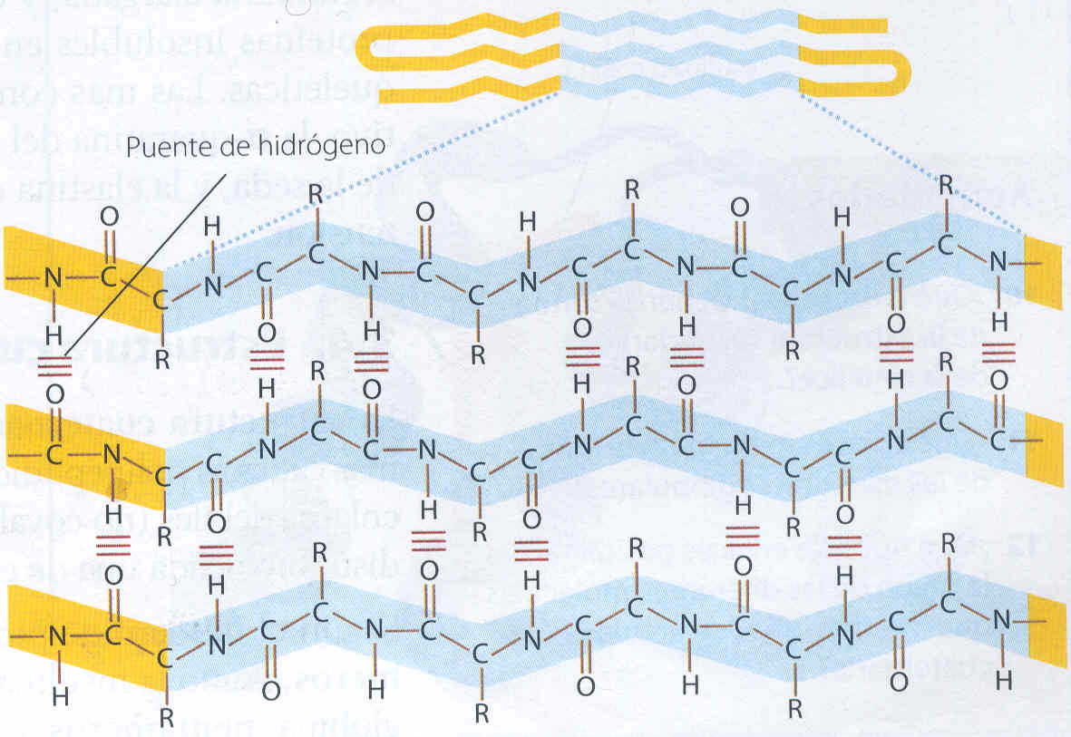
Representa mediante un esquema claro las etapas sucesivas del plegamiento de una proteína, indicando a qué nivel estructural (primario, secundario, etc.) corresponde cada etapa del plegamiento.
¿Qué conformaciones son típicas del nivel secundario?
a)
b) α-helice, β-laminar. Aunque se pueden dar disposiciones irregulares, estas son las 2 conformaciones “típicas”. Ambas resultan del plegamiento del esqueleto covalente común que forma parte de la E1^{aria} (extremo amino y carboxilo y en medio la sucesión de C α y enlace peptídico). Como consecuencia, las posibilidades de plegamiento son muy limitadas. Ya que los radicales quedan orientados hacia el exterior y presentan un papel “casi “ irrelevante en este nivel.
β-laminar o en lámina plegada:
Hélice mantenida por P.H.
entre componentes del E. peptídico:
R-C=O . . . H-N-R
Más alargada
Radicales hacia el exterior, alternándose hacia arriba o hacia abajo.
Aparece cuando abundan radicales poco voluminosos y repetidos.
Una o varias cadenas (zig-zag )
α- hélice:
Hélice mantenida por P.H. entre componentes del E. peptídico:
R-C=O . . . H-N-R
Más compacta
Radicales hacia el exterior
Se distorsiona con prolinas, radicales voluminosos o cargados

Slide 14
α-queratina : Pelo, uñas, cuernos, epidermis
ß-queratina: fibroína de la seda, elastina, queratinas de garras, las escamas, las plumas y los picos de reptiles y aves.
¿Estructura funcional 2^{aria} ?

Slide 15
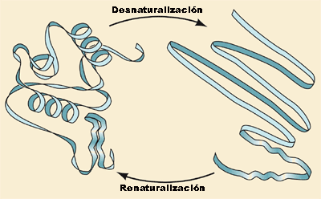
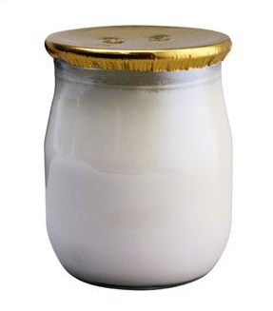
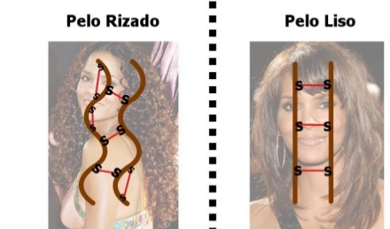
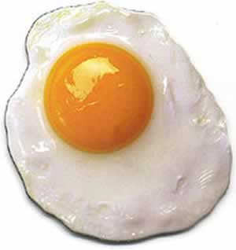
Elaborar un texto coherente, de no más de diez líneas, en el que se relacionen los siguientes conceptos: proteína, función, estructura terciaria y desnaturalización.
La función de una proteína activa depende de su estructura terciaria o estructura definitiva ya que este nivel de plegamiento permite a la cadena polipeptídica alcanzar la geometría espacial necesaria para interactuar específicamente con otra sustancia. Dicha interacción representa el fundamento de la funcionalidad de una proteína por lo que si esta pierde la estructura terciaria por desnaturalización también perderá su funcionalidad.
Desnaturalización de las proteínas: concepto, agentes desnaturalizantes y consecuencias funcionales para la proteína. Razona la respuesta.
Concepto: Pérdida de la Estructura definitiva de una proteína conservando al menos la E1ª.
Agentes:
Presión (agitación, trituración)
Aumento de temperatura
Agentes químicos: (iones), Cambios de pH, Agentes reductores (mercaptoetanol), Sales a elevada concentración, etc.
Consecuencias: No estructura definitiva ⇒ No función ya que las proteínas basan su funcionalidad en la interacción específica, de tipo geométrico, con otra sustancia.
Desnaturalización
Concepto
Agentes
Consecuencias
Perdida de Estructura definitiva
Físicos
Químicos
Pérdida de funcionalidad
Presión
Tª
pH
Sales
Reductores

Slide 16
Indica 5 funciones diferentes que puedan realizar las proteínas.
1.Estructural. 2. Enzimática (catalizadora) 3. transportadora (HDL), 4. Hormonal (insulina) 5. Inmunitaria (anticuerpos) 6. Contractil (Actina, Miosina) .
b)¿Cómo podrías inactivar la función de una proteína sin alterar su estructura primaria? Razona la respuesta
Modificando su estructura definitiva por desnaturalización. Utilizando agentes físicos o químicos.
c) Las proteínas son biomoléculas de gran tamaño formadas por polimerización de aminoácidos, en la naturaleza los tipos de aminoácidos que forman parte de las proteínas no pasan de la veintena: ¿Cómo se explica que con ese reducido número de aminoácidos se pueda conseguir tal grado de diversidad funcional como el que caracteriza a las proteínas?. Razona la respuesta.
Las distintas proteínas resultan de secuencias de aa que varían en nº y orden por lo que las combinaciones son ilimitadas. Esta secuencia o E1ª determina los sucesivos niveles de organización que permiten alcanzar conformaciones funcionales definitivas también ilimitadas.
d) Cita un agente físico, un agente químico capaces de inducir tales cambios.
A físico: aumento de Tª, a. químico: Cambios de pH o presencia de iones. Podemos extendernos explicando el mecanismo concreto (ej. Ovoalbumina del huevo y Tº o caseína de la leche y pH)
e) Las proteínas son un tipo de biomolécula que presentan un alto grado de diversidad funcional ¿Cómo se explica esta diversidad funcional de las proteínas?
Las diferentes secuencias de aa que constituye la E 1^{aria} de una proteína, son ilimitadas. Esta E 1^{aria} condiciona a su vez un nº ilimitados de conformaciones proteicas (E3^{aria}) con la capacidad de interaccionr funcionalmente con un nº ilimitado de sustancias.

Slide 17
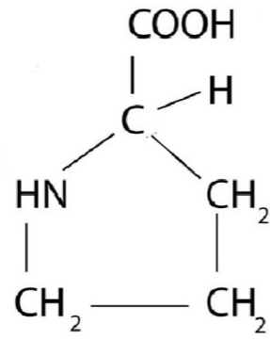
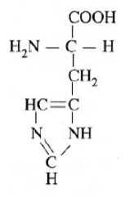
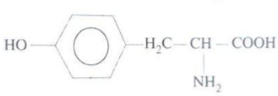
¿Qué tipo de biomoléculas se representa en la fig.? ¿Cuál es su función biológica?
α-aminoácido neutro apolar
(Prolina)
Componente de peptidos y proteínas. Se trata de uno de los 20 aminoácidos proteicos
α-aminoácido neutro polar
(Tirosina)
Componente de peptidos y proteínas. Se trata de uno de los 20 aminoácidos proteicos
α-aminoácido cargado básico (Histidina)
Componente de peptidos y proteínas. Se trata de uno de los 20 aminoácidos proteicos
Son 3 preguntas diferentes, estas son las fórmulas que han caído alguna vez. Todas tienen, casi, la misma respuesta.

